Slide 1
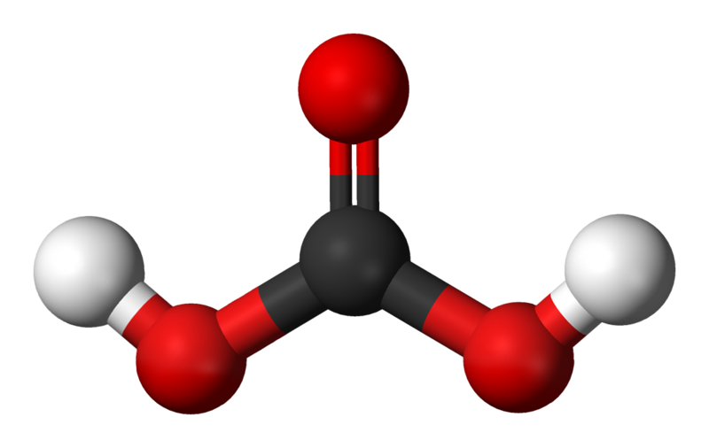
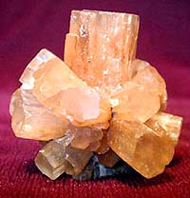
Карбонатна кислота. Карбонати.
Підготувала:
Учениця 10 класу
Прилуцької ЗОШ І-ІІІ ст. № 13
Імені Святителя Іоасафа Бєлгородського

Slide 2
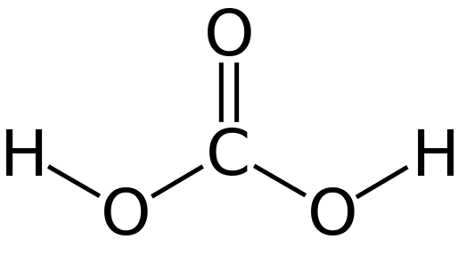
Вугільна кислота ( дигідрогенкарбонат, гідроксиметанова, карбонатна кислота ) — слабка двоосновна кислота з хімічною формулою Н2СО2. У чистому вигляді нестійка. Утворюється в малих кількостях при розчиненні вуглекислого газу у воді , в тому числі і вуглекислого газу з повітря. Утворює ряд стійких неорганічних таорганічних похідних: солі (карбонати та
гідрокарбонати), естери, аміди та ін
Кулестрижнева модель
Структурна формула

Slide 3
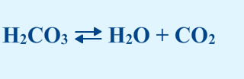
На відміну від сульфатної чи нітратної карбонатна кислота слабка і нестійка, існує лише в розбавленому розчині, виділити з якого її неможливо, тому що при нагріванні кислота розкладається на воду й вуглекислий газ.

Slide 4
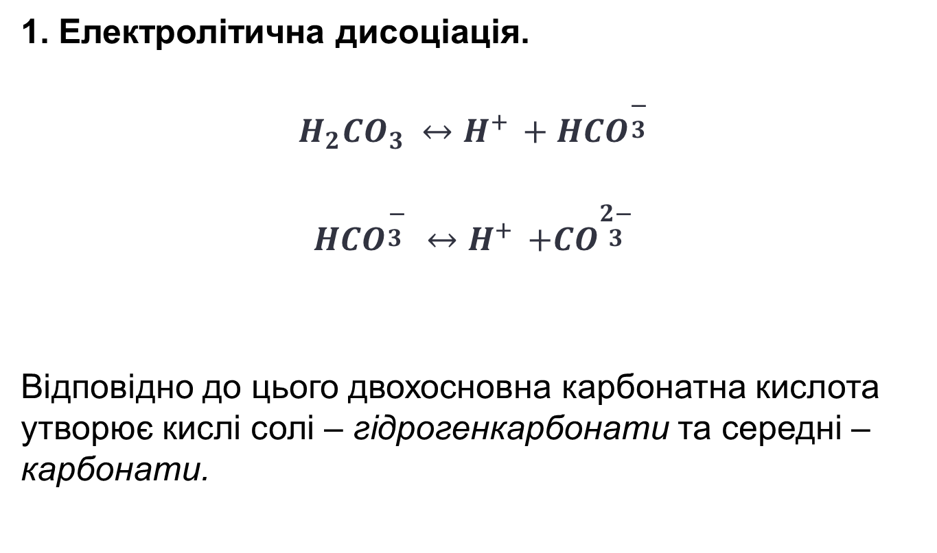
Хімічні властивості карбонатної кислоти і карбонатів

Slide 5
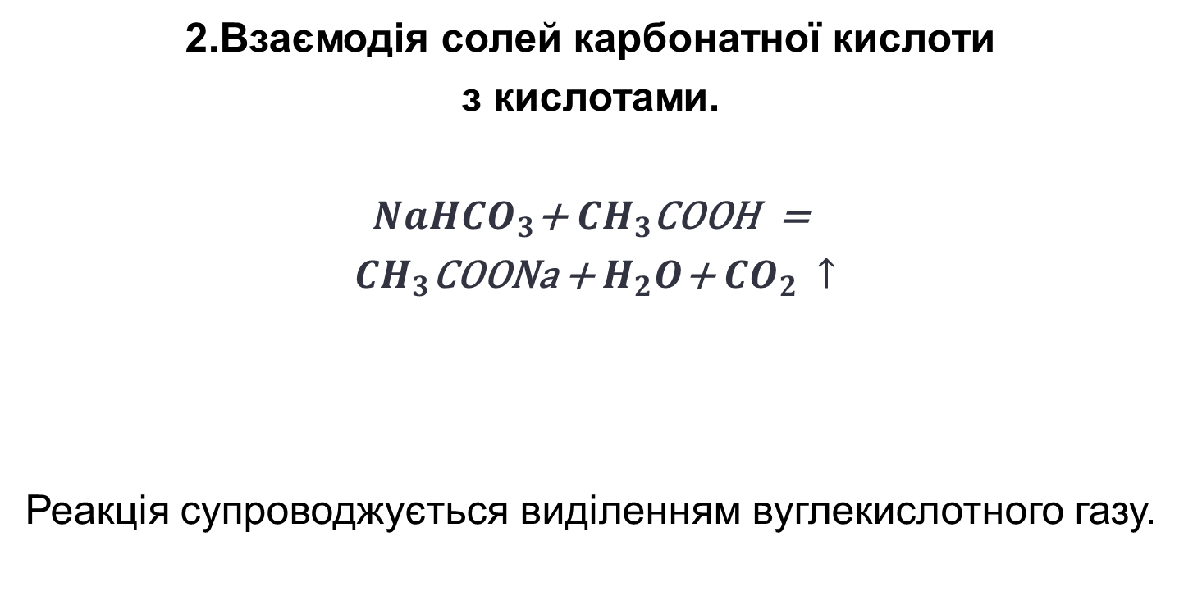
Хімічні властивості карбонатної кислоти і карбонатів

Slide 6
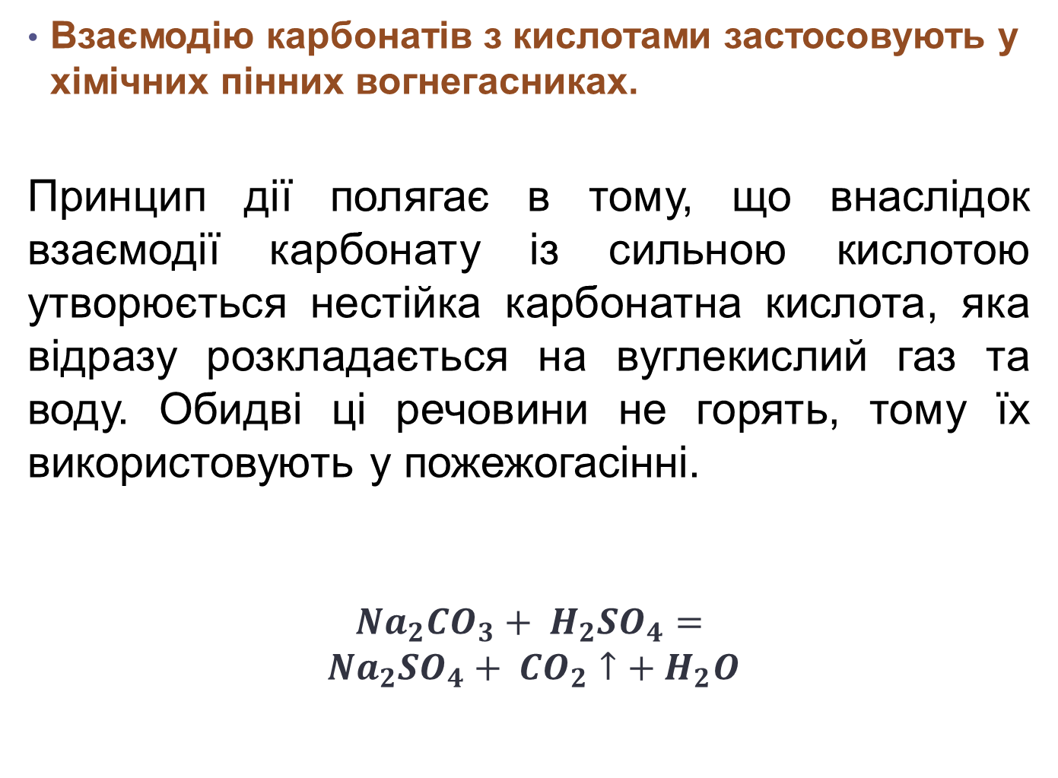

Slide 7
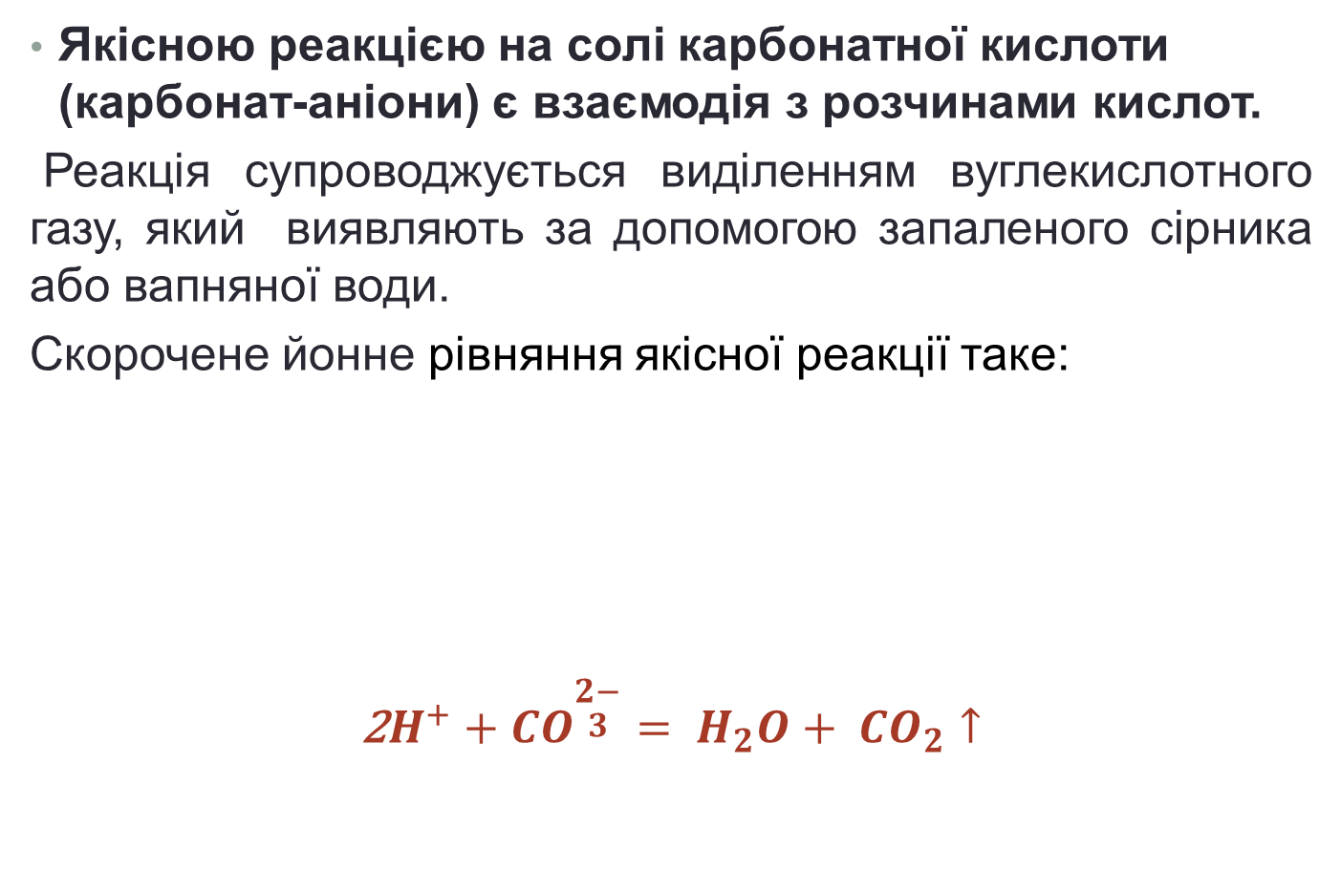

Slide 8
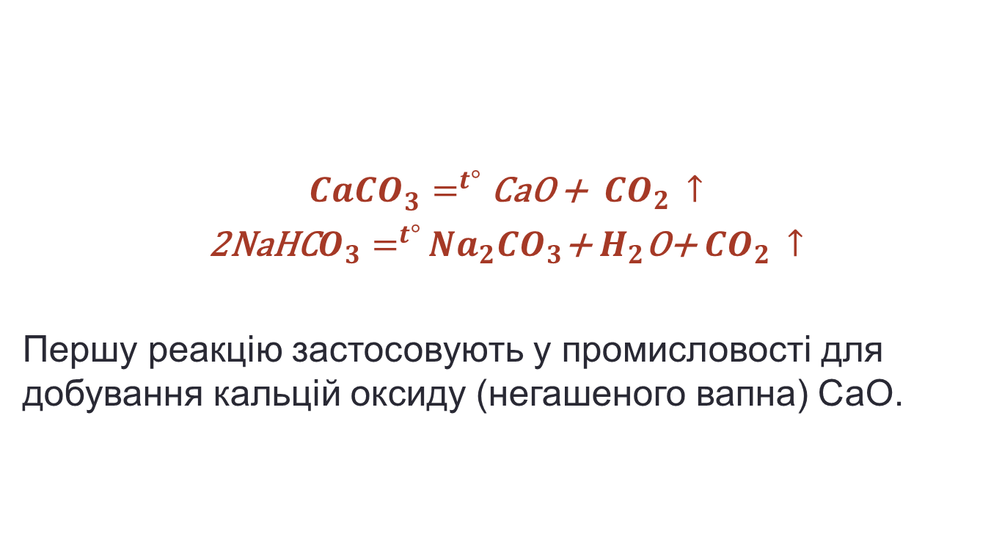
Хімічні властивості карбонатної кислоти і карбонатів . Розкладання солей карбонатної кислоти при нагріванні.

Slide 9
Застосування найважливіших карбонатів

Slide 10
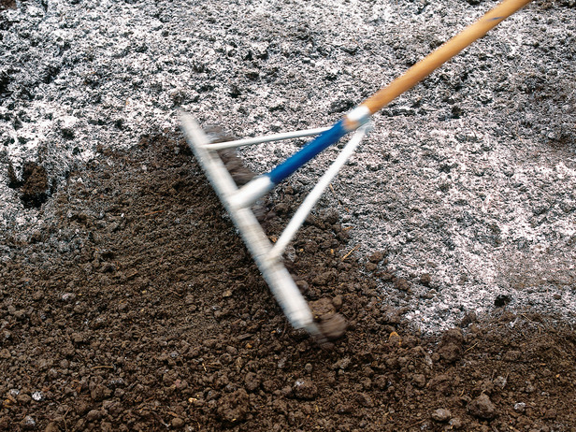
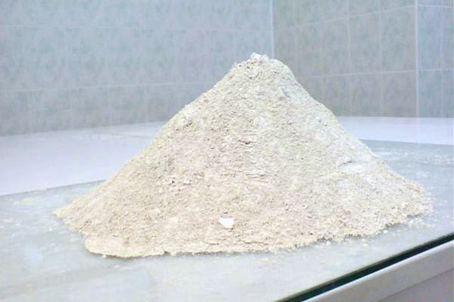
Вапнування
ґрунтів

Slide 11
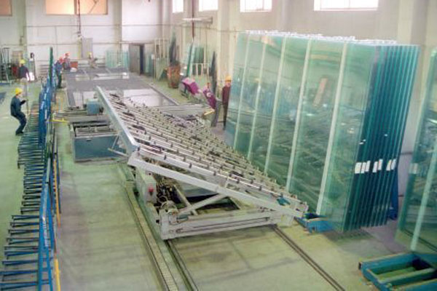
Виробництво скла
Скло – це натуральна продукція. Найважливішою сировиною для його виробництва є кварцовий пісок, вапно і карбонат натрію.

Slide 12
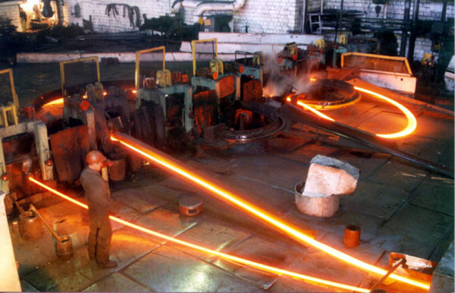
Чорна металургія

Slide 13
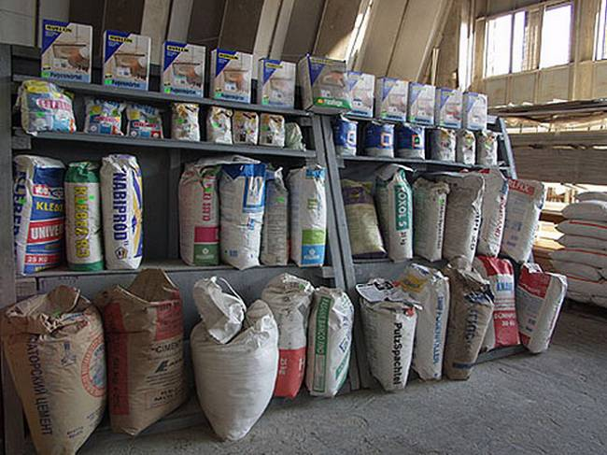
Будівельний матеріал

Slide 14
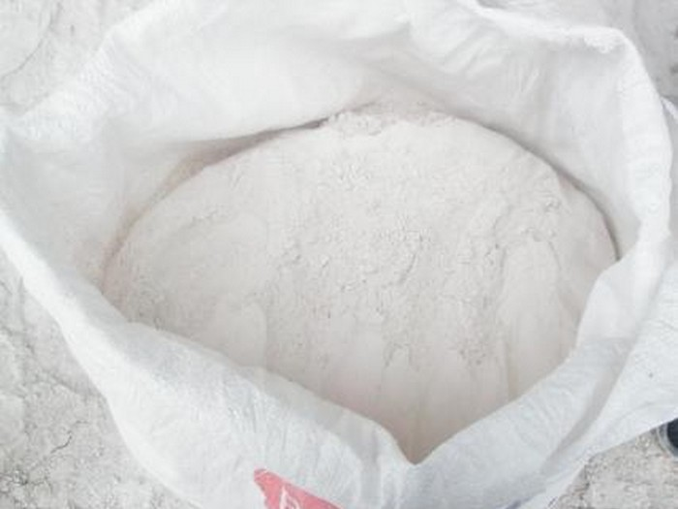
Виробництво вапна

Slide 15
